Slide 1
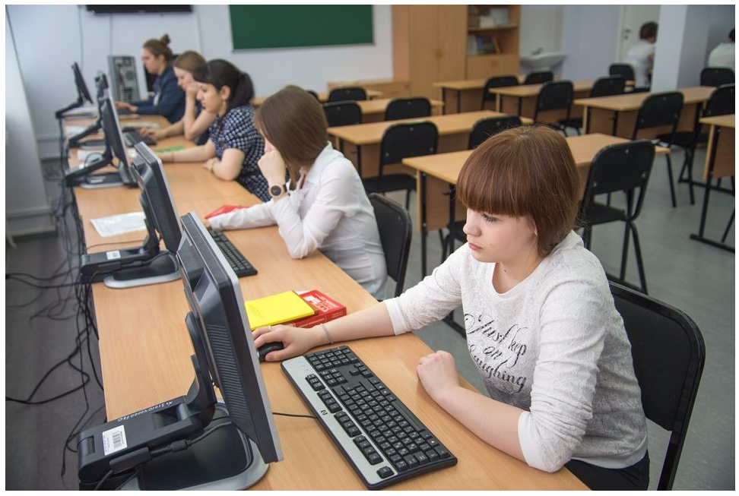
Развитие мультимедийной информационной грамотности
у работников профессионального образования

Slide 2
Развитие мультимедийной информационной грамотности у работников профессионального образования
компьютерная грамотность
информационная грамотность
мультимедийная грамотность
грамотность компьютерной коммуникации

Slide 3
Развитие мультимедийной информационной грамотности у работников профессионального образования
Бернар Корню

Slide 4
Развитие мультимедийной информационной грамотности у работников профессионального образования
проверочные тестовые задания
видео обучение
сертификация

Slide 5
Развитие мультимедийной информационной грамотности у работников профессионального образования

